Slide 1
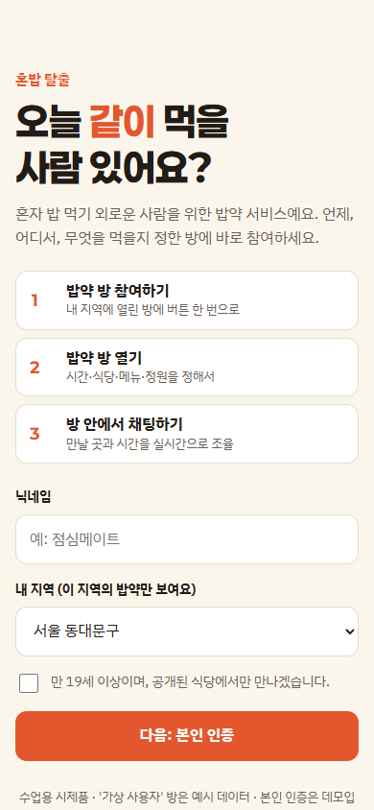
AI 앙트레프레너 LAUNCH! · 9조 CODE NEXUS / 야르
혼밥 탈출
오늘 같이 먹을 사람 있어요?
확인된 동네 사람과, 밥만 먹고 헤어지는 밥약 서비스
수업용 시제품
Notes:
안녕하세요, 9조입니다. 저희 서비스는 혼밥 탈출입니다.

Slide 2
문제
같이 먹을 사람을 바로 구할 방법이 없어요
편의점·배달로 때우기
2인 이상 메뉴 포기
그래서 문제는 두 가지예요
점심·저녁에 같이 먹을 사람이 없어 혼자 해결한 적이 많아요
고깃집, 전골처럼 혼자 주문이 안 되는 메뉴는 아예 못 먹어요
1 바로 구할 방법이 없다
"지금, 이 근처, 이 메뉴"를 같이 먹을 사람
2 누군지 몰라 망설여진다
구하더라도 확인되지 않은 낯선 사람
글 올려도 안 맞음
모르는 사람은 불안
오픈채팅·커뮤니티는 시간·장소가 안 맞거나 답이 늦어요
1:1로 만나는 건 소개팅 같아 부담되고 안전도 걱정돼요
Notes:
점심시간에 같이 먹을 사람이 없어서 편의점이나 배달로 때운 적, 있으실 겁니다. 고깃집이나 전골처럼 2인 이상만 주문되는 메뉴는 아예 포기하게 됩니다. 오픈채팅이나 커뮤니티에 글을 올려 봐도 시간과 장소가 안 맞거나 답이 늦어서 결국 혼자 먹습니다. 그렇다고 모르는 사람과 1:1로 만나는 건 소개팅 같아서 부담스럽고 걱정도 됩니다. 문제는 두 가지입니다. '지금, 이 근처에서, 이 메뉴'를 같이 먹을 사람을 바로 구할 방법이 없고, 구하더라도 누구인지 모르는 사람이라 나가기가 망설여진다는 것입니다.

Slide 3
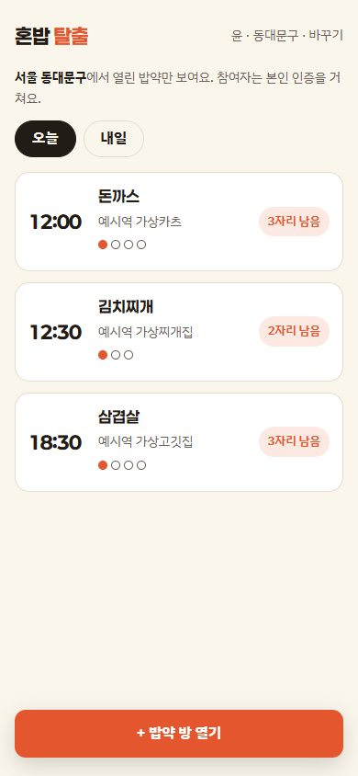
해결
밥약 방에 버튼 한 번으로 참여
1
밥약 방 열기·참여
메뉴·식당·시간·정원(2~4명)을 정해 열고, 정원이 차면 마감돼요
2
방 안 실시간 채팅
만날 곳과 시간을 새로고침 없이 바로 주고받아요
3
내 지역 제한 + 본인 인증
내 지역 방만 보이고 그 지역에만 열 수 있어요(작동). 본인 인증은 데모 화면이에요
사람 프로필이 아니라 "언제·어디서·무엇을"이 중심. 사진·자기소개는 받지 않아요
방 목록 (가상 데이터)
Notes:
저희는 사람이 아니라 '언제, 어디서, 무엇을'을 중심에 둔 밥약 방을 만들었습니다. 방을 열고, 버튼 한 번으로 참여하고, 방 안에서 실시간으로 만날 곳과 시간을 정합니다.

Slide 4
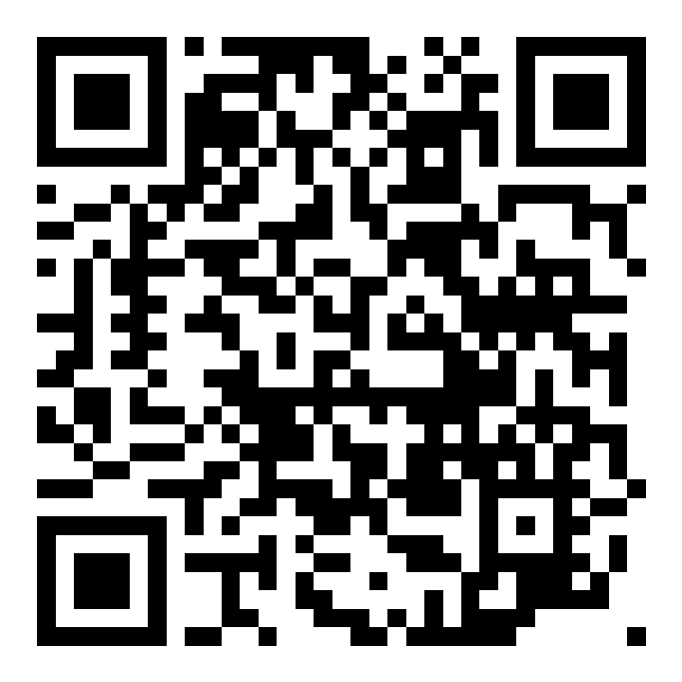
시연
QR을 찍고 지금 같이 써 보세요
지역은 '서울 동대문구' 그대로 두세요
1
닉네임 입력, 지역 확인, 성인 확인 체크
2
본인 인증 세 단계 → '데모 인증 완료하기'
3
오늘·내일 탭: 내 지역 방만 시간순으로
4
'+ 밥약 방 열기' → 다른 폰에 바로 나타남
5
참여하기 → 인원 증가, 정원 차면 마감
namgungyun.github.io/ai-entrepreneur-project
6
채팅으로 만날 곳 정하기 · 지도 보기 · 신고
Notes:
QR을 찍으시면 지금 바로 같이 써 보실 수 있습니다. 설치도 가입도 없습니다. 지역은 동대문구 그대로 두세요.
[A] 닉네임 입력 → 지역 확인 → 성인 확인 → 다음: 본인 인증. '닉네임과 내 지역만 고릅니다. 사진이나 자기소개 같은 프로필은 받지 않습니다.'
[A] 본인 인증 세 단계 → 데모 인증 완료하기. '오늘은 데모라서 실제 얼굴과 신분증은 받지 않습니다.'
[A] 오늘·내일 탭. '내 지역에 열린 밥약 방만 보입니다. 지금 보이는 방은 가상 데이터입니다.'
[A] + 밥약 방 열기 → 삼겹살, 정원 2명 → 방 열기.
[B] 새로고침 없이 방이 나타남.
[B] 참여하기. '이름 옆 체크는 인증을 마친 사람이라는 뜻입니다. 정원이 차면 마감됩니다.'
[A,B] 채팅: '2번 출구에서 봬요' / '네, 12시 25분에요'.
[A] 지도 보기, 신고하기. '밥만 먹고 헤어지는 자리라는 안내도 방마다 넣었습니다.'
막히면: 주소 뒤에 ?nick=닉네임&region=동대문구&verified=1 을 붙이면 첫 화면과 인증을 건너뜁니다. 인터넷이 안 되면 다음 장의 화면으로 설명합니다.

Slide 5
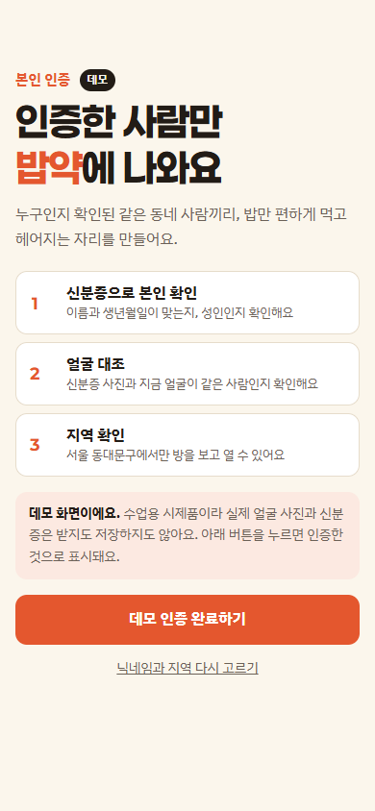
화면
가입 없이, 세 화면이면 밥약에 들어가요
1 첫 화면: 닉네임·지역
2 본인 인증 (데모)
3 내 지역 방 목록
Notes:
시연이 막히면 이 화면으로 설명합니다. 첫 화면에서 닉네임과 지역만 고르고, 본인 인증은 데모 화면, 그다음 내 지역의 방 목록이 나옵니다.

Slide 6
AI 활용 과정
AI에게 묻고, 고르고, 시험하며 만들었어요
1
2
3
4
요청
선택
개발·배포
협업
›
›
›
"혼밥 탈출 앱 기획서를 1시간 안에 작동하는 범위로 짜 줘. 모르는 건 질문해 줘"
6칸 기획서와 질문 4개 → 핵심 기능은 '방 + 실시간 채팅', 저장은 슈파베이스로 결정
행사 프롬프트 순서대로: 규칙 파일 → 첫 화면 → 가상 데이터 → 개인정보·키 점검 → 사실 확인
조원과 각자 Claude로 작업하고, GitHub의 작업현황.md로 진행 상황을 주고받음
단계별 기록: 저장소의 개발기록.md · 점검기록.md · 사실확인.md
Notes:
처음에 AI에게 '혼밥 탈출 앱을 만들고 싶어. 기획서를 짜줘. 모르는 건 내가 고를 수 있게 질문해 줘. 1시간 안에 작동하는 범위로'라고 요청했더니, 질문 네 개와 함께 6칸 기획서가 나왔습니다. 저희는 핵심 기능을 '방과 실시간 채팅'으로, 저장은 슈파베이스로 골랐습니다. 개발과 배포는 행사 프롬프트 순서를 따랐습니다. 규칙 파일, 첫 화면, 단계 나누기, 가상 데이터, 그리고 올리기 전 개인정보·키 점검과 사실 확인까지 했고, 단계별 기록은 저장소의 개발기록.md에 있습니다. 조원과는 GitHub의 작업현황.md로 진행 상황을 주고받았습니다.

Slide 7
검증과 개선
직접 시험해서 찾고, 고치고, 더했어요
"모르는 사람이라 불안하다"가 남아서 더한 것
시험해서 찾은 문제
정원이 찼는데도 참여가 됐어요
본인 인증
데모
신분증 확인 → 얼굴 대조 → 지역 확인 세 단계. 실제 얼굴·신분증은 받지도 저장하지도 않아요
원인 보안 규칙(RLS) 때문에 서버가 정원을 읽지 못함
확인 고친 뒤 2명 방에 세 번째 참여가 거절됨
추가 시험 밖에서 방 수정·삭제 0건, 없는 지역으로 방 열기 거절
본인 지역 제한
작동
내가 고른 지역의 방만 보이고, 그 지역에만 방을 열 수 있어요
밥만 먹고 헤어지기
작동
프로필 사진·자기소개 없음. 방마다 안내 문구와 신고 버튼
Notes:
만든 뒤에는 직접 시험했습니다. 두 번째 사용자를 만들어 참여와 채팅이 실시간으로 보이는지 확인했고, 이 과정에서 정원이 찼는데도 참여가 되는 문제를 찾았습니다. 원인은 보안 규칙 때문에 서버가 정원을 읽지 못한 것이었고, 고친 뒤 2명 방에 세 번째 참여가 거절되는 것을 확인했습니다.
그리고 시험하면서 가장 크게 느낀 것은 '모르는 사람이라 불안하다'는 문제가 그대로 남아 있다는 점이었습니다. 그래서 두 가지를 더했습니다. 첫째, 본인 인증입니다. 오늘은 데모 화면이고 실제 얼굴 정보는 받지 않습니다. 실제 서비스에서는 전문 본인확인 서비스를 연동할 계획입니다. 둘째, 본인 지역 제한입니다. 이건 오늘 실제로 작동합니다.

Slide 8
다음 단계
솔직하게 남은 것
감사합니다
본인 인증
전문 본인확인 서비스를 연동하고 '인증됨' 결과만 저장
지역 확인
본인이 고른 지역 대신 인증 주소나 휴대폰 위치로 확인
닉네임 도용
지금은 막지 못해요. 로그인을 붙일 계획
실제 사용 검증
동대문구에서 점심시간에 실제로 방이 열리는지 써 보기
혼밥 탈출 써 보기
시장조사·인터뷰는 하지 못해 이용자 수 같은 숫자는 넣지 않았어요
Notes:
확인된 동네 사람과, 밥만 먹고 헤어지는 혼밥 탈출이었습니다. 감사합니다.
[예상 질문]
1. 얼굴 인증이 실제로 작동하나요? → 오늘은 데모입니다. 실제 얼굴 사진과 신분증은 받지도 저장하지도 않습니다. 실제로는 전문 본인확인 서비스를 연동하고 '인증됨' 결과만 저장할 계획입니다.
2. 다른 지역을 고르면 되지 않나요? → 지금은 고른 지역을 그대로 믿습니다. 다음 단계에서 인증 주소나 휴대폰 위치로 확인합니다.
3. 오픈채팅과 무엇이 다른가요? → 글을 올리고 기다리는 대신, 시간·식당·메뉴·정원이 정해진 방에 버튼 한 번으로 들어갑니다. 다른 서비스를 자세히 비교 조사하지는 못했습니다.
4. AI가 만든 코드를 어떻게 확인했나요? → 직접 실행해 실시간 반영, 정원 초과 거절, 밖에서 수정·삭제 불가, 없는 지역 거절을 시험했습니다. 테스트시나리오.md에 있습니다.
5. 수익은요? → 오늘은 정하지 않았고 시장조사도 못 했습니다. 다음 단계는 동대문구에서 실제로 써 보는 것입니다.

